Slide 1
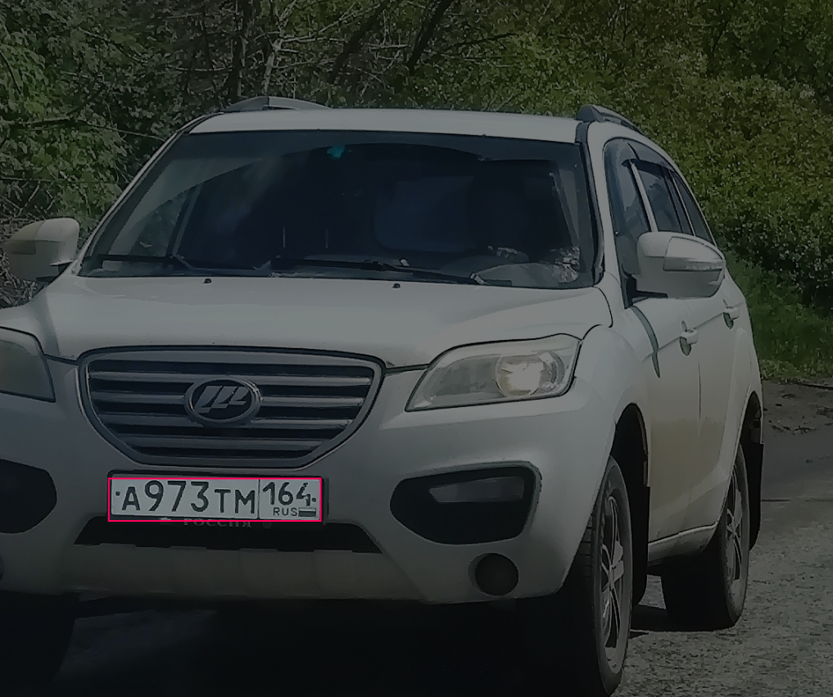
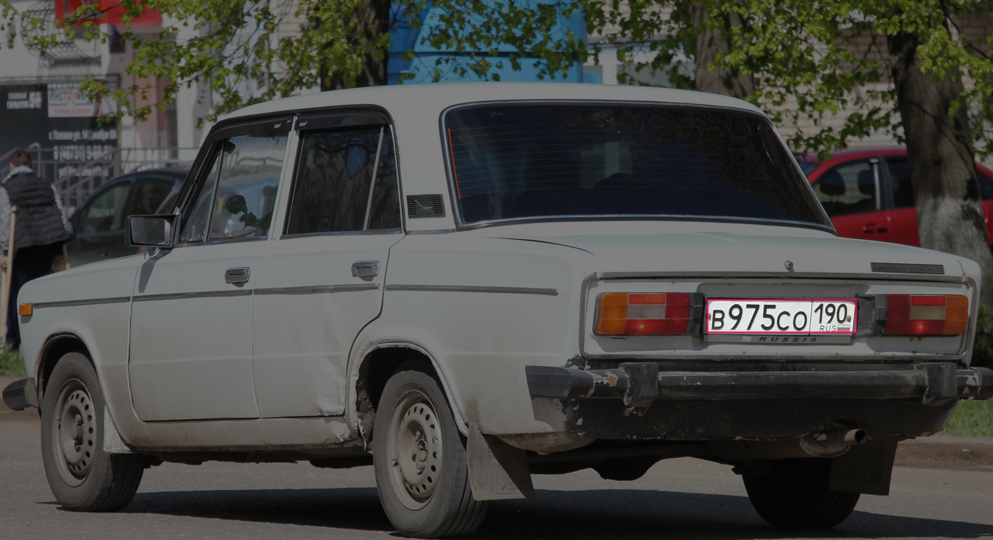
№ 1. Поиск датасета для YOLOv8n
Используется датасет для обучения: Russian license plates detection
Число изображений: 2787
Источник: https://universe.roboflow.com/ru-anrp/russian-license-plates-detector/dataset/1

Slide 2
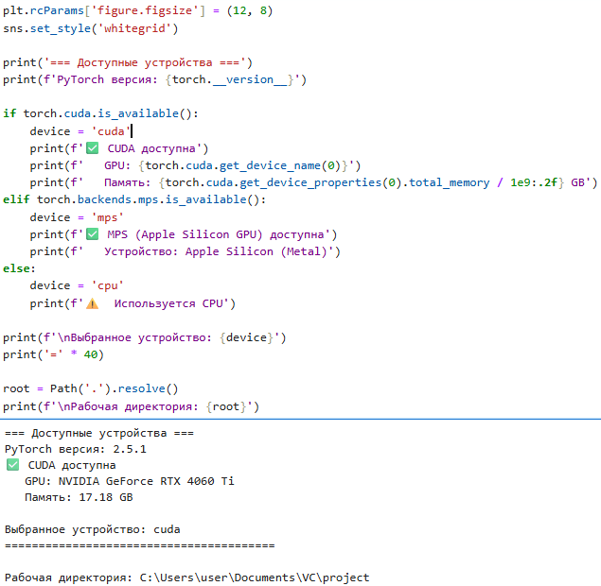
№2. Cuda
CUDA (Compute Unified Device Architecture) — платформа параллельных вычислений и API от компании NVIDIA, которая позволяет использовать графические процессоры (GPU) для выполнения общих вычислений.

Slide 3
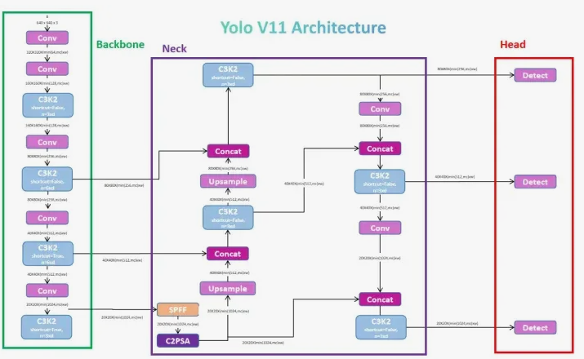
YOLO V8
YOLOv8 —версия семейства моделей YOLO (You Only Look Once) для детекции объектов в реальном времени. Вышла в 2023 году командой Ultralytics.
Особенности:
Отказ от anchor-подхода
Поддержка различных задач

Slide 4
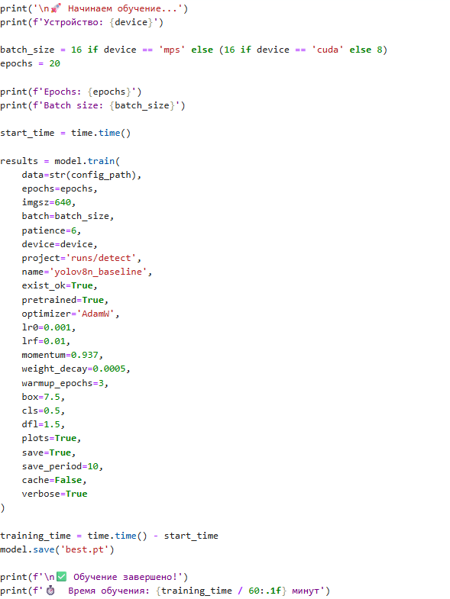
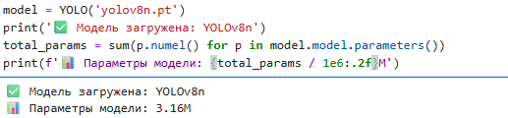
№ 3. обучение YOLOv8N
Скачиваем модель
Проверяем наличие cuda
Прописываем параметры
Обучение модели
Сохранение как best

Slide 5
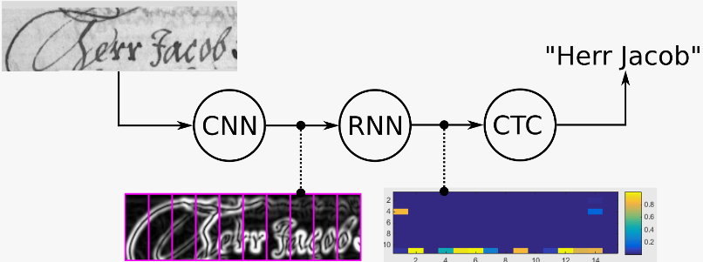
CRNN
CRNN (свёрточно-рекуррентная нейронная сеть) — гибридная архитектура, которая объединяет преимущества свёрточных нейронных сетей (CNN) и рекуррентных нейронных сетей (RNN).
Основная особенность CRNN — совмещение свёрточных слоёв CNN для извлечения локальных и пространственных признаков из изображений и рекуррентных слоёв RNN для учёта контекста и последовательности информации.

Slide 6

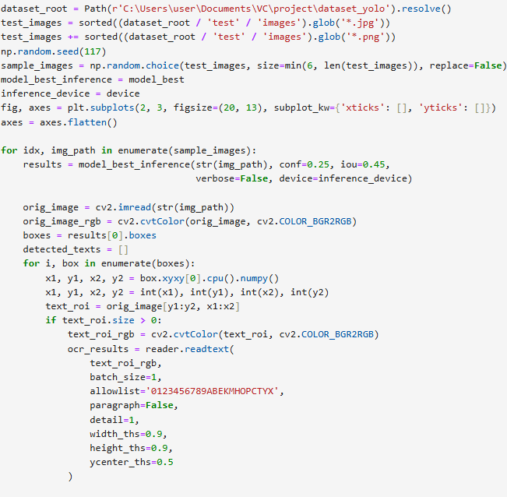
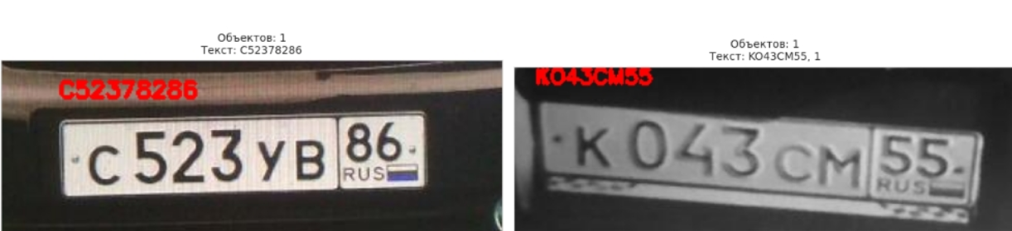
№4. CRNN на детектируемых фрагментах изображений

Slide 7
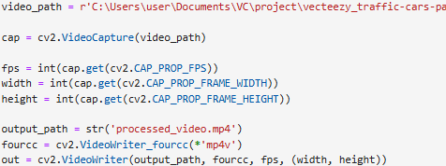
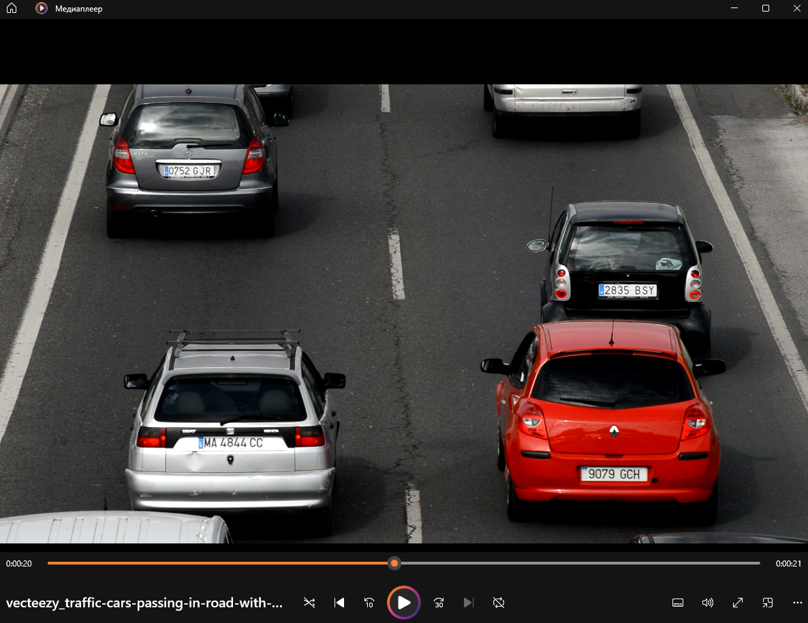
№5. Загрузка видео для чтения номеров машин
Открытие исходного видео
Получение метаданных
Создание объекта для записи измененого видео

Slide 8
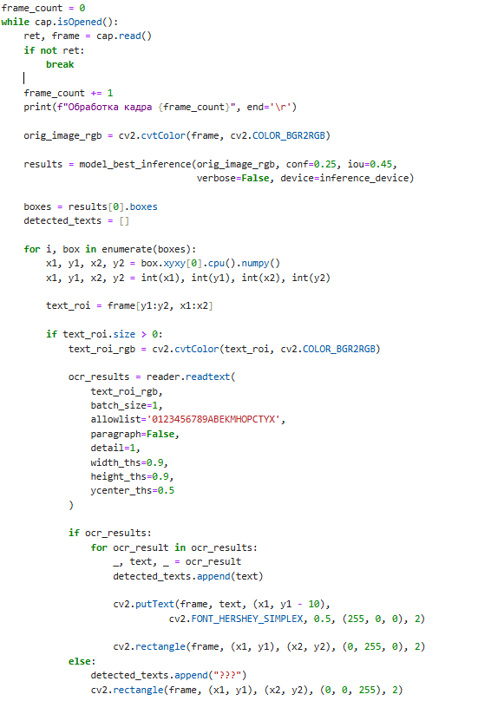
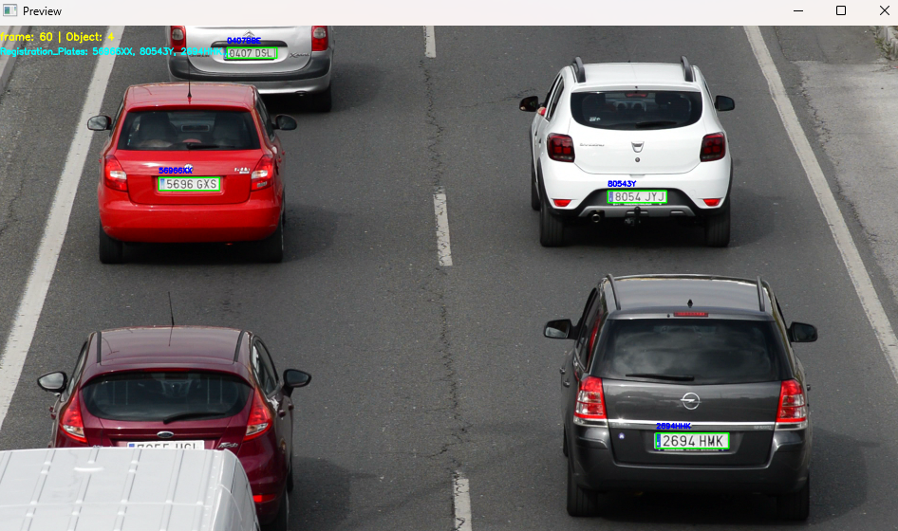
№6. Чтение номеров из видео
Чтение каждого кадра видео в цикле и запускает YOLO-модель для детекции объектов (номерных знаков)
Для каждого найденного объекта вырезаем область и применяет EasyOCR для распознавания текста
Рисуем на кадре bounding boxes (зеленые - с распознанным текстом, красные - без) и аннотации
Добавляем информационную панель с номером кадра, количеством объектов и распознанными номерами
Сохраняем обработанный кадр в новый видеофайл и показывает превью каждые 10 кадров

